Slide 1
预言
Dr. Rick Griffith • 博士 • 新加坡神学院 • BibleStudyDownloads.org

Slide 2
先知 – 他们是谁？
我的心全然向上帝
我就是这人！
我以比喻、诗歌等传讲
我向我这一代的人诉说上帝的真理
我是个报信者
我是上帝呼召的

Slide 3

何时？
公元前 800-450
地点？
亚述、巴比伦、波斯

Slide 4
共同主题

Slide 5
1. 约的责任
  一个回转到上帝与祂的话语的呼求
  一个个人圣洁的呼求
  一个寻求彼此和平的呼求

Slide 6

2. 主的日子
        指着上帝对不信徒的审判
        上帝子民的洁净与除罪
        上帝子民的救赎

Slide 7


3. 弥赛亚的概念

Slide 8
真先知的试验
先知的信息必须是始终如一的
他所预言的必须应验

Slide 9
. 公元前 840-830 .

Slide 10
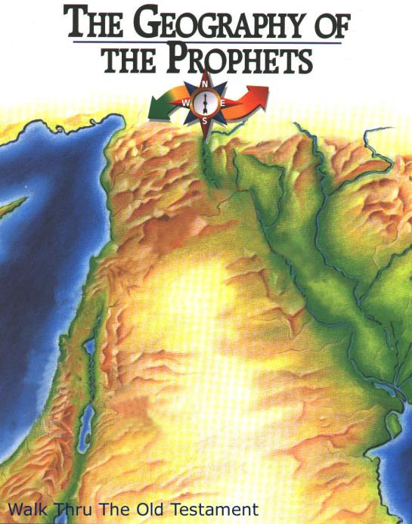
先知的地理位置
. 俄巴底亚书 .
亚述
对象？ 以东
何时？
公元前 840-830
地点？ 以东
为何？
以东因对抗犹大而遭到毁灭
以色列
巴比伦的犹太人
犹大
耶路撒冷的犹太人
以东
俄巴底亚

Slide 11
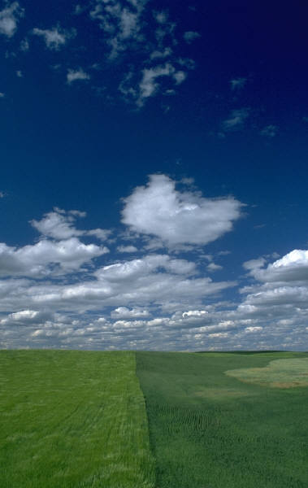
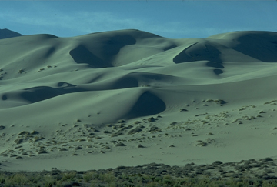
. 俄巴底亚书 .
何事？
审判以东
祝福犹大

Slide 12


. 俄巴底亚书 .
如何应用？
当我们拥有这些我们会狂傲吗？
上帝审判骄傲又要毁灭祂的子民的人
神学学士

Slide 13
. 公元前 830 - 820 .

Slide 14
先知的地理位置
. 约珥书 .
亚述
对象？ 犹大
何时？
公元前 830-820
地点？ 犹大
为何？
主的日子
以色列
巴比伦的犹太人
犹大
约珥
耶路撒冷的犹太人
以东
俄巴底亚

Slide 15
. 约珥书 .
何事？
. 蝗虫 .

Slide 16
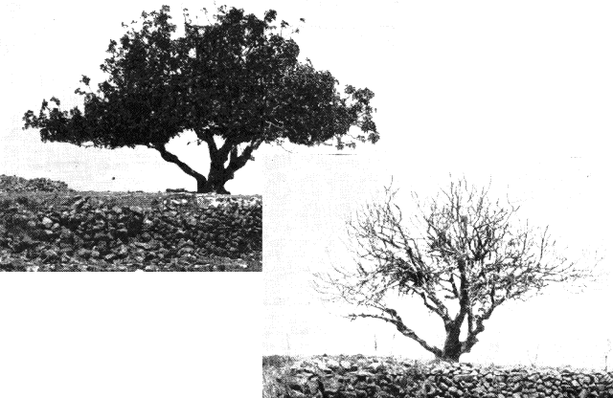
. 约珥书 .
如何应用？
你要上帝剥去你一切的所有之后才愿意悔改吗？

Slide 17
. 公元前 780 - 760 .

Slide 18
先知的地理位置
. 约拿书 .
亚述
约拿
对象？亚述
何时？
公元前 780-760
地点？尼尼微
为何？
上帝对外邦人的怜悯
以色列
巴比伦的犹太人
犹大
约珥
耶路撒冷的犹太人
以东
俄巴底亚

Slide 19
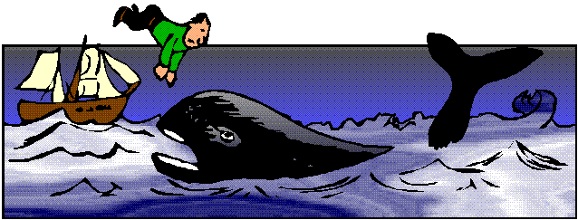
. 约拿书 .
何事？

Slide 20

. 约拿书 .
如何应用？
回应上帝的心等于为失丧的人触动祂的心
为失丧
的人

Slide 21
. 公元前 755 - 750 .

Slide 22
先知的地理位置
. 阿摩司书.
亚述
约拿
对象？ 以色列
何时？
公元前 755-750
地点？ 以色列
为何？
因社会不公义的审判
以色列
巴比伦的犹太人
阿摩司
犹大
约珥
耶路撒冷的犹太人
以东
俄巴底亚

Slide 23
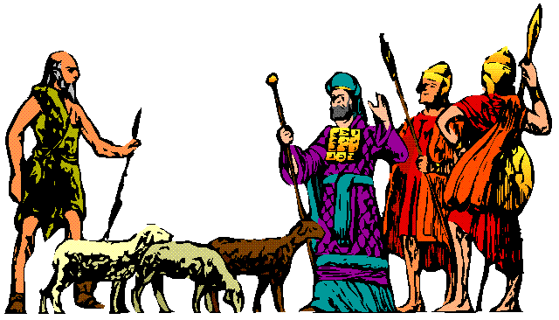
. 阿摩司书.
何事？
阿摩司，牧羊人先知

Slide 24

. 阿摩司书.
如何应用
富足的基督徒不应该对社会不公义置之不理

Slide 25
. 公元前 760 - 710 .

Slide 26
先知的地理位置
. 何西阿书 .
亚述
约拿
对象？ 以色列
何时？
公元前 760-710
地点？ 以色列
为何？
上帝对悔改的以色列的信实
以色列
巴比伦的犹太人
阿摩司
何西阿
犹大
约珥
耶路撒冷的犹太人
以东
俄巴底亚

Slide 27
. 何西阿书 .
亲爱的何西阿老公：
这封信件是要跟你说我要离开你和我们的三个孩子。我的心渴望其他的爱。在妓院所得到的受宠最终还是吸引着我。我爱金银珠宝多过爱你和孩子们。因此，我要随从所爱的。我将他们交在你的爱护中。请你为我们俩爱着他们。
敬上，
歌篾
何事？
歌篾给何西阿的信函

Slide 28

. 何西阿书 .
亲爱的歌篾，
我心因你而去随从所爱的碎了。以色列的耶和华上帝曾吩咐我娶淫妇为妻。在顺服之下，我娶了你为妻，并且你为我生了三个漂亮的孩子；耶斯列、罗路哈玛以及罗阿米。 如今，我无法挽留你因为这世界的试探以吞没了你。
我向以色列的耶和华上帝呼求，他却对我说：“你再去爱一个淫妇，就是她情人所爱的；好像以色列人，虽然偏向别神，喜爱葡萄饼，耶和华还是爱他们。”虽然你不忠实，但是我对你的委身仍不改变。我将会来接你。你当多日为我独居，不可行淫，不可归别人为妻，我向你也必这样。
敬上，
何西阿
何事？
何西阿给歌篾的信函

Slide 29

. 何西阿书 .
上帝信实的爱是坚定的爱，这样祂会付出一切把我们领回到祂的身边去。
如何应用？

Slide 30
. 公元前 740 - 690 .

Slide 31
第一幕

Slide 32

452
. 以赛亚书.
钥节
你们要向天举目，观看下地，
因为天必像烟云消散，
地必如衣服渐渐旧了，
其上的居民也要如此死亡；
惟有我的救恩永远长存，
我的公义也不废掉。
~ 以赛亚书五十一6

Slide 33
先知的地理位置
. 以赛亚书.
亚述
约拿
对象？ 犹大
何事？
公元前 740-690
地点？ 犹大
为何？
创造秩序的复兴
以色列
巴比伦的犹太人
阿摩司
何西阿
犹大
约珥
以赛亚
耶路撒冷的犹太人
以东
俄巴底亚

Slide 34
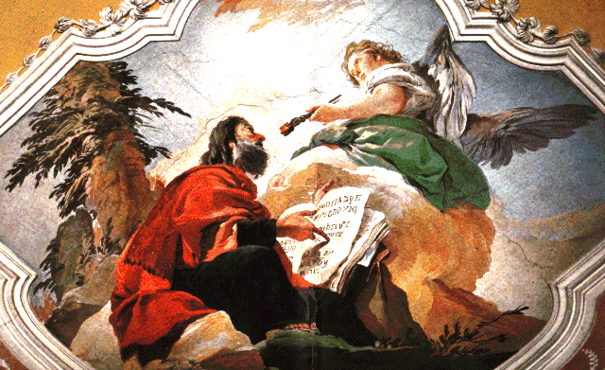
. 以赛亚书.
何事？

Slide 35

. 以赛亚书.
如何应用？
优先单
上帝
教会
家庭
...
...
...
...
…
…
…
将来世界的复兴应使我们有正确的优先次序

Slide 36
广告休息时间

Slide 37

祂的纪律

Slide 38
. 公元前 735 - 700 .

Slide 39
先知的地理位置
. 弥迦书 .
亚述
约拿
对象？ 犹大
何时？
公元前 735-700
地点？ 犹大
为何？
为了以色列和犹大剥削的行为而得审判
以色列
巴比伦的犹太人
阿摩司
何西阿
犹大
约珥
以赛亚
耶路撒冷的犹太人
弥迦
以东
俄巴底亚

Slide 40
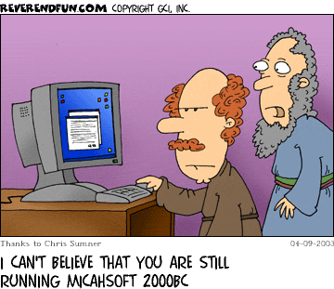
. 弥迦书 .
何事？

Slide 41

. 弥迦书 .
如何应用？
行公义，好怜悯，存谦卑的心
不要因他人失财使自己富裕

Slide 42
. 公元前 650 - 620 .

Slide 43
先知的地理位置
. 那鸿书 .
亚述
约拿
对象？ 尼尼微
何时？
公元前 650-620
地点？ 亚述
为何？
尼尼微的毁灭
那鸿
以色列
巴比伦的犹太人
阿摩司
何西阿
犹大
约珥
以赛亚
耶路撒冷的犹太人
弥迦
以东
俄巴底亚

Slide 44
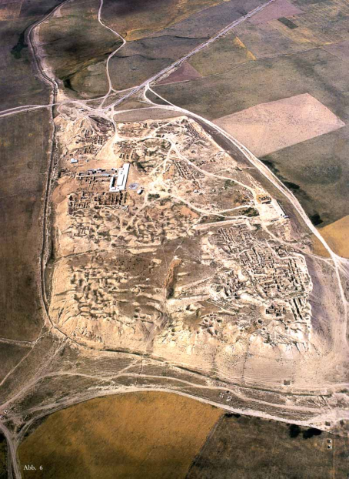
. 那鸿书 .
何事？
尼尼微的遗址

Slide 45

. 那鸿书 .
如何应用？
不要误以为上帝的忍耐为上帝的无能
上帝永远是准时的

Slide 46
. 公元前 630 - 620 .

Slide 47
先知的地理位置
. 西番雅书 .
亚述
约拿
对象？ 犹大
何时？
公元前 630-620
地点？ 犹大
为何？
主的日子
那鸿
以色列
巴比伦的犹太人
阿摩司
何西阿
犹大
约珥
以赛亚
耶路撒冷的犹太人
弥迦
西番雅
以东
俄巴底亚

Slide 48

. 西番雅书 .
何事？
犹大最后的好王
约西亚

Slide 49
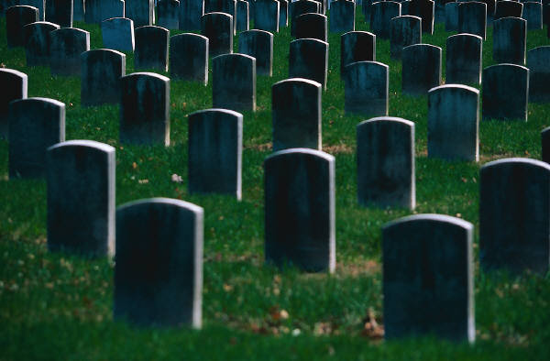
. 西番雅书 .
如何应用？
若你坚持要像外邦人生活，
那么你就会像外邦人死。

Slide 50
. 公元前 620 - 605 .

Slide 51
先知的地理位置
. 哈巴谷书.
亚述
约拿
对象？ 犹大
何时？
公元前 620-605
地点？ 犹大
为何？
巴比伦的毁灭
那鸿
以色列
巴比伦的犹太人
阿摩司
何西阿
犹大
约珥
以赛亚
耶路撒冷的犹太人
弥迦
西番雅
哈巴谷
以东
俄巴底亚

Slide 52

. 哈巴谷书.
何事？
恶者为什么兴旺？

Slide 53
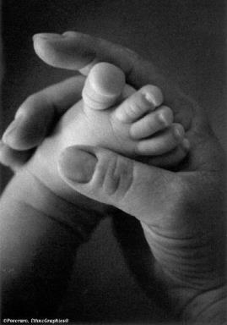

. 哈巴谷书.
作业
如何应用？
尽管生命多么困难，你仍信靠上帝吗？
诠释学
成绩
关系
教会实习

Slide 54
. 公元前 625 - 585 .

Slide 55
第二幕

Slide 56

474
. 耶利米书 .
钥节
因为耶和华我们的神
使我们静默不言，
又将苦胆水给我们喝，
都因我们得罪了耶和华。
~ 耶利米书八14下

Slide 57
先知的地理位置
. 耶利米书 .
对象？
犹大与列国
何时？
公元前 625-585
地点？ 犹大
为何？
配得被掳，不配复兴
亚述
约拿
那鸿
以色列
巴比伦的犹太人
阿摩司
何西阿
犹大
约珥
以赛亚
耶路撒冷的犹太人
弥迦
西番雅
哈巴谷
以东
耶利米
俄巴底亚

Slide 58
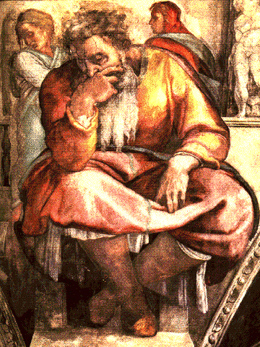
. 耶利米书 .
何事？
先知耶利米，米开朗基罗。西斯廷教堂，保罗教堂

Slide 59
. 耶利米书 .
如何应用？
若我们选择继续犯罪，我们终究会来到一个地步，上帝的管教是无可避免的
上帝的管教
罪

Slide 60
. 公元前 585 - 580 .

Slide 61
你信实何广大

Slide 62

493
. 耶利米哀歌 .
钥节
我们不至消灭，是出于耶和华诸般的慈爱。是因他的怜悯不至断绝。
~ 耶利米哀歌三22

Slide 63
先知的地理位置
. 耶利米哀歌 .
亚述
约拿
对象 犹大
何时？
公元前 585-580
地点？ 犹大
为何？
失陷的情感与理由
那鸿
以色列
巴比伦的犹太人
阿摩司
何西阿
犹大
约珥
以赛亚
耶路撒冷的犹太人
弥迦
西番雅
以东
哈巴谷
俄巴底亚
耶利米
耶利米哀歌

Slide 64
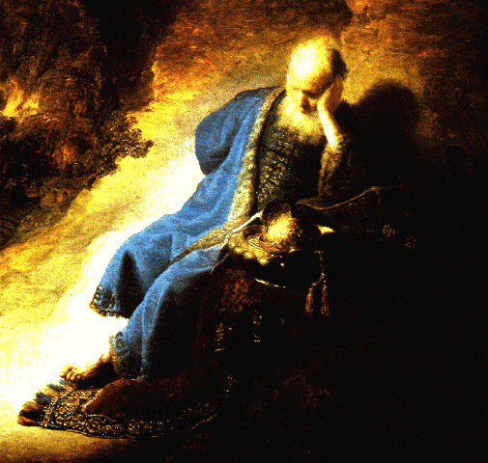
. 耶利米哀歌 .
何事？
耶利米为耶路撒冷的毁灭哀伤

Slide 65

493
. 耶利米哀歌 .
如何应用？
当我们被上帝惩罚的时候，我们唯一的盼望乃是转向我们的“敌人”

Slide 66
广告休息时间
又来…

Slide 67
祂的纪律

Slide 68
. 公元前 593 - 570 .

Slide 69
第三幕

Slide 70
钥节
我必从各国收取你们，从列邦聚集你们，引导你们归回本地。我必用清水洒在你们身上，你们就洁净了。我要洁净你们，使你们脱离一切的污秽，弃掉一切的偶像。我也要赐给你们一个新心，将新灵放在你们里面。又从你们的肉体中除掉石心，赐给你们肉心。我必将我的灵放在你们里面，使你们顺从我的律例，谨守遵行我的典章。
~ 以西结书卅六24-27
500
. 以西结书.

Slide 71
先知的地理位置
. 以西结书.
亚述
约拿
对象
巴比伦的被掳
何时？
公元前 593-570
地点？ 巴比伦
为何？
主权离去，荣耀归回
那鸿
以色列
巴比伦的犹太人
阿摩司
以西结
何西阿
犹大
约珥
以赛亚
耶路撒冷的犹太人
弥迦
西番雅
以东
哈巴谷
俄巴底亚
耶利米
耶利米哀歌

Slide 72
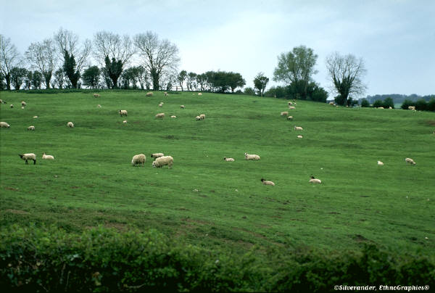
. 以西结书.
何事？
上帝应许那些对祂保持忠心的人复兴土地

Slide 73
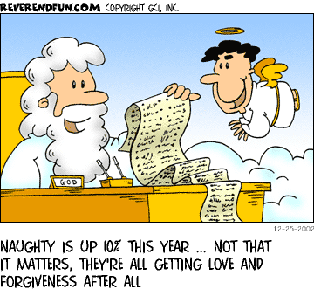
500
. 以西结书.
如何应用？
上帝因我们的罪管教我们，
也因祂的恩典复兴我们

Slide 74
. 公元前 606 - 530 .

Slide 75
第四幕

Slide 76
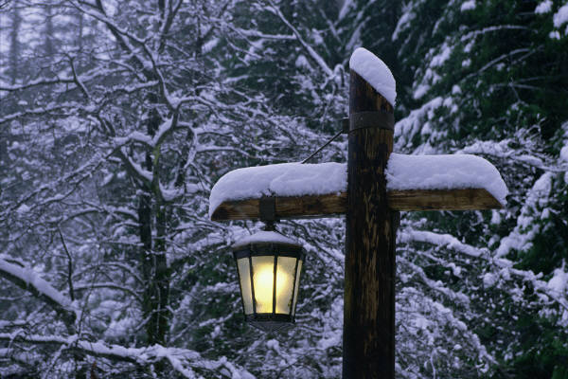
532
. 但以理书.
钥节
神的名是应当称颂的。从亘古直到永远，因为智慧能力都属乎他。他改变时候，日期，废王，立王。。。
~ 但以理书二2:20-21上

Slide 77
先知的地理位置
. 但以理书.
亚述
约拿
对象？
巴比伦的被掳
何时？
公元前 606-530
地点？ 巴比伦
为何？
在外邦人时代的普遍
主权
那鸿
以色列
巴比伦的犹太人
阿摩司
以西结l
何西阿
但以理
犹大
约珥
以赛亚
耶路撒冷的犹太人
弥迦
西番雅
以东
哈巴谷
俄巴底亚
耶利米
耶利米哀歌

Slide 78
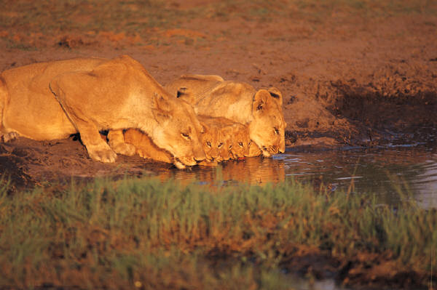
. 但以理书.
何事？
上帝是掌权的主

Slide 79
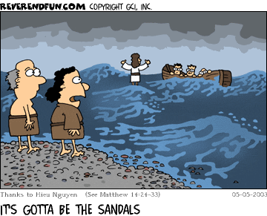
500
. 但以理书.
如何应用？
信徒不必害怕政治或私人的问题，因为上帝掌管万国。

Slide 80
. 公元前 520 .

Slide 81
先知的地理位置
. 哈该书 .
亚述
约拿
对象？ 犹大
何时？ 公元前 520
地点？ 犹大
为何？
因忽略了圣殿的重建而带来了旱灾
那鸿
以色列
巴比伦的犹太人
阿摩司
以西结
何西阿
但以理
犹大
约珥
以赛亚
耶路撒冷的犹太人
弥迦ah
哈该
西番雅
以东
哈巴谷
俄巴底亚
耶利米
耶利米哀歌

Slide 82
. 哈该书 .
何事？
遗址

Slide 83

640
. 哈该书 .
如何应用？
上帝
哪一个对你更重要？
不要追求个人的繁荣多过于追求上帝的工作。

Slide 84
. 公元前 520 - 480 .

Slide 85
先知的地理位置
. 撒迦利亚书 .
亚述
约拿
对象？ 犹大
何时？
公元前 520–480
地点？ 犹大
为何？
为弥赛亚重建圣殿
那鸿
以色列
巴比伦的犹太人
阿摩司
以西结
何西阿
但以理
犹大
约珥珥
以赛亚
耶路撒冷的犹太人
弥迦
哈该
西番雅
以东
撒迦利亚
哈巴谷
俄巴底亚
耶利米
耶利米哀歌

Slide 86
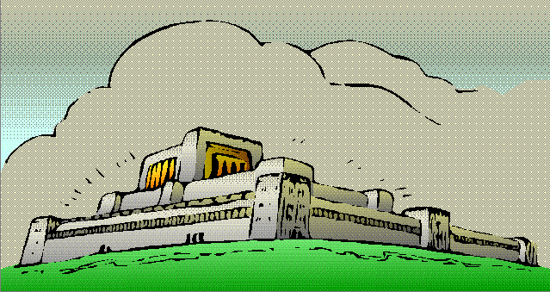
649
. 撒迦利亚书 .
何事？
为弥撒亚重建圣殿

Slide 87
649
. 撒迦利亚书 .
如何应用？
将来与基督一同作王是否影响你今天做的决定？

Slide 88
. 公元前 430 - 420 .

Slide 89
先知的地理位置
. 玛拉基书 .
亚述
约拿
对象？犹大
何时？
公元前 430-420
地点？ 犹大
为何？
为假冒为善的审判的警告
那鸿
以色列
巴比伦的犹太人
阿摩司
以西结
何西阿
但以理
犹大
约珥
以赛亚
耶路撒冷的犹太人
弥迦
哈该
西番雅
以东
撒迦利亚
哈巴谷
俄巴底亚
耶利米
玛拉基
耶利米哀歌

Slide 90
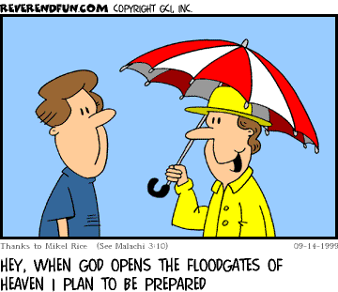
. 玛拉基书 .
何事？
“万军之耶和华说：‘你们要将当纳的十分之一全然送入仓库，使我家有粮，以此试试我是否为你们敞开天上的窗户，倾福与你们，甚至无处可容。’”
~ 玛拉基书三10

Slide 91
. 玛拉基书 .
如何应用？
以向表面的宗教活动悔改来敬畏上帝以免受管教

Slide 92
鉴我忠诚 （我的见证）

Slide 93
在人生的道路上我们如客旅
走在前面的列队齐欢呼
为那信心勇士 也为鼓励软弱者
生活的点滴就是见证 见证主恩典

Slide 94
有许多见证如云彩般围绕我
我们奔此赛程并非为奖赏
而是在前的已过去
仍有许多人在后面
我当以生活为见证 将福音传给人

Slide 95
（副歌）
我愿我的见证能激励在后的人 让我献身的火焰照人前路
让我所留的足迹领人相信主
而我见证使人感动顺服主
哦 愿我的见证能激励在后的人

Slide 96
所有希望梦想成真又过去
孩子踩着前人足迹长大了
但愿他们所能体会
以及记忆里的片段
成为他们路上的光 走在当走的路

Slide 97
（副歌）
我愿我的见证能激励在后的人 让我献身的火焰照人前路
让我所留的足迹领人相信主
而我见证使人感动顺服主
哦 愿我的见证能激励在后的人

Slide 98
祂的仆人
Connie Tong
Yoanita
Kim Fah
Vial Za Thawng
Vincent Lim

Slide 99
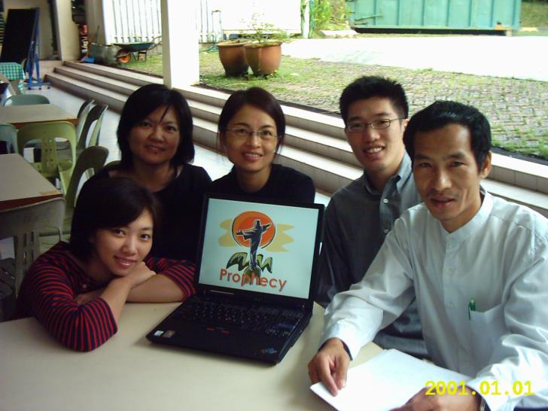
祂的仆人

Slide 100
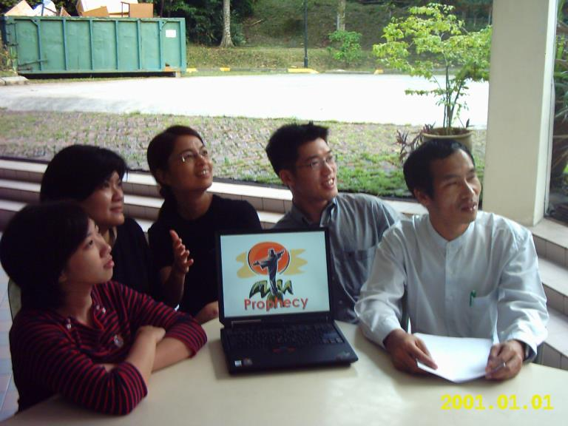
祂的仆人

Slide 101
“叫信心看看应许的钥匙洞，告诉你前面它所需要克服的；叫它聆听，告诉你是否听不到因在地上的服事和受苦而获取奖赏的被冠冕的圣徒的呼声。这样，你仍站在另一边，不惜与苦难和试探弄湿脚，犹如一滴水，在你与荣耀之间穿过？
(William Gurnall in "The Christian In Complete Armour")

Slide 102


旧约全书概论链接地址 BibleStudyDownloads.org
免费获取这讲解!
圣经学习下载
Notes:
The explanation for free!
OT Survey link address

Slide 103
Black

